Slide 1
1. SZÉTVÁLASZTÓ MŰSZEREK

Slide 2
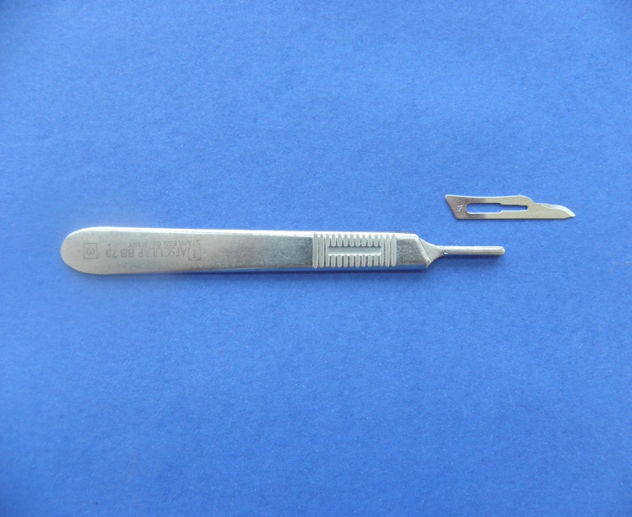
Szikék (szikenyél és szikepenge)

Slide 3
Szike

Slide 4
Olló – tompa-tompa egyenes olló

Slide 5
Hegyes-hegyes olló

Slide 6
Térdes olló

Slide 7
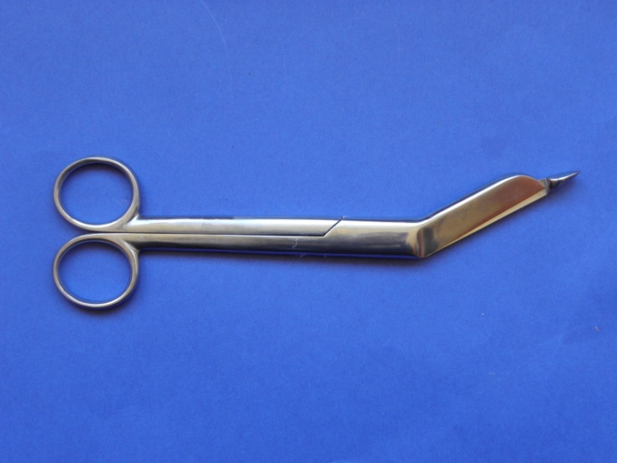
Lister-féle kötszerolló

Slide 8
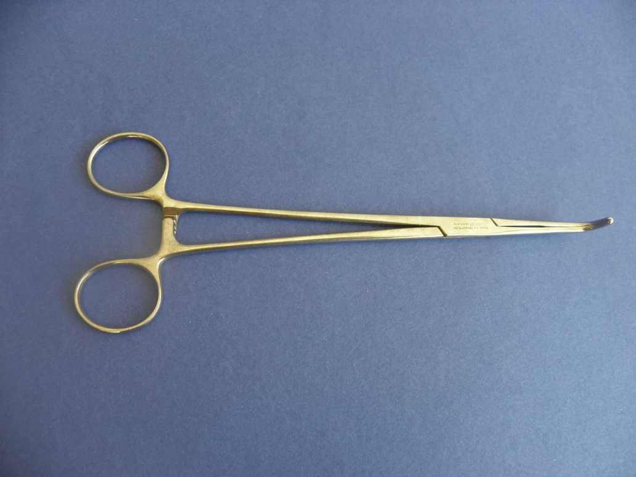
Disszektor

Slide 9
Preparáló érfogók - Pean

Slide 10
Preparáló érfogók – Pean és moszkitó

Slide 11
Fűrész

Slide 12
Raspatórium

Slide 13
Amputáló kés

Slide 14
2. FOGÓMŰSZEREK

Slide 15
Csipeszek

Slide 16
Horgas (sebészi) csipesz

Slide 17
Anatómiás csipesz

Slide 18
Szemészeti csipesz

Slide 19
Lepedő csipeszek - Backhaus

Slide 20
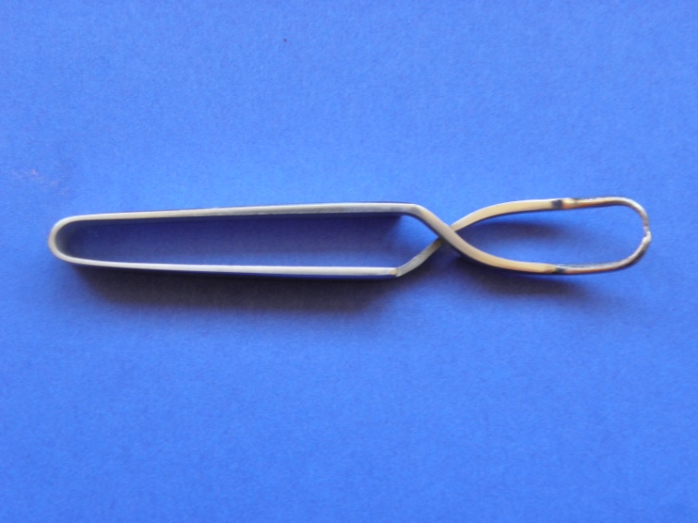
Lepedő csipeszek – Schaedel-féle lepedőcsipesz (cserebogár)

Slide 21
Traumatikus érfogók – Pean és moszkitó

Slide 22
Traumatikus érfogók - Kocher

Slide 23
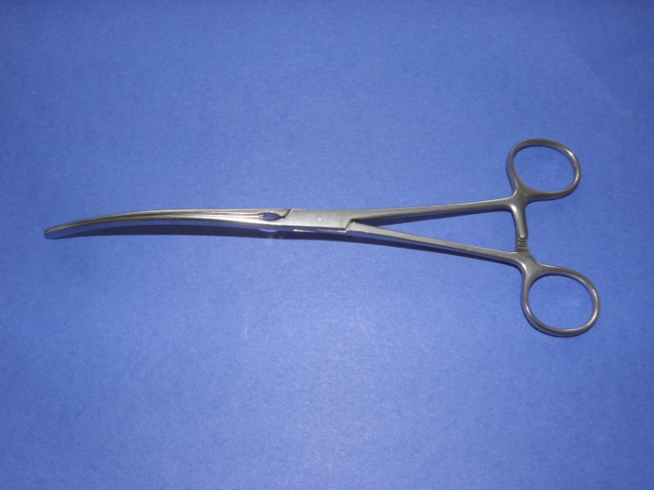
Traumatikus érfogók - Lumnitzer

Slide 24
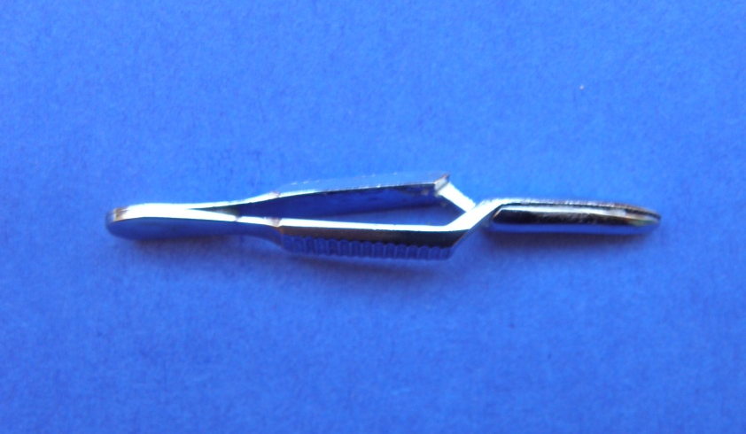
Atraumatikus érfogó – Dieffenbach csipesz (bulldog)

Slide 25
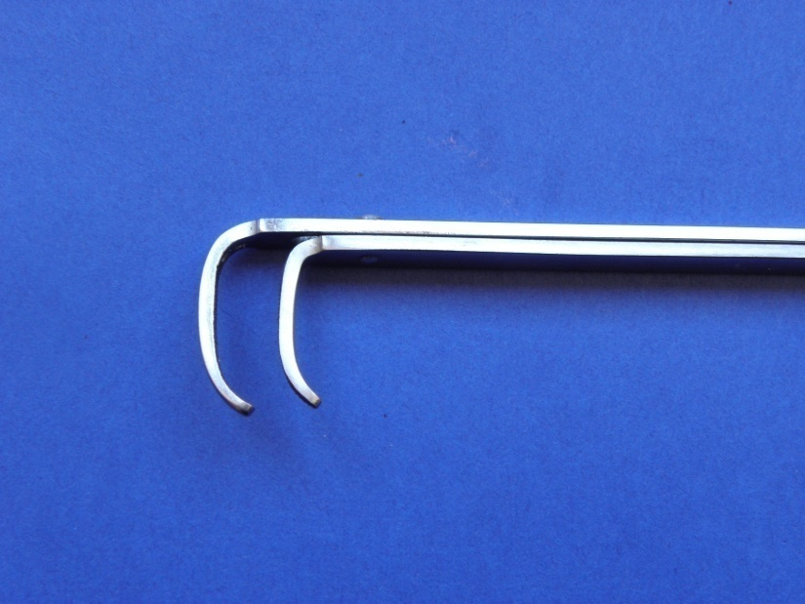
Atraumatikus érfogó - Blalock

Slide 26
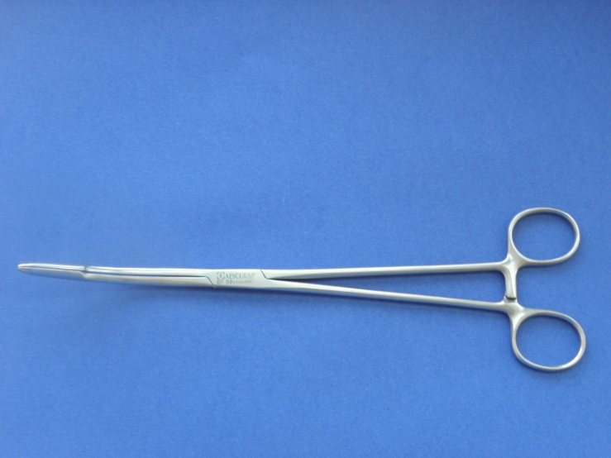
Magfogó

Slide 27
Bélfogó - Klammer

Slide 28
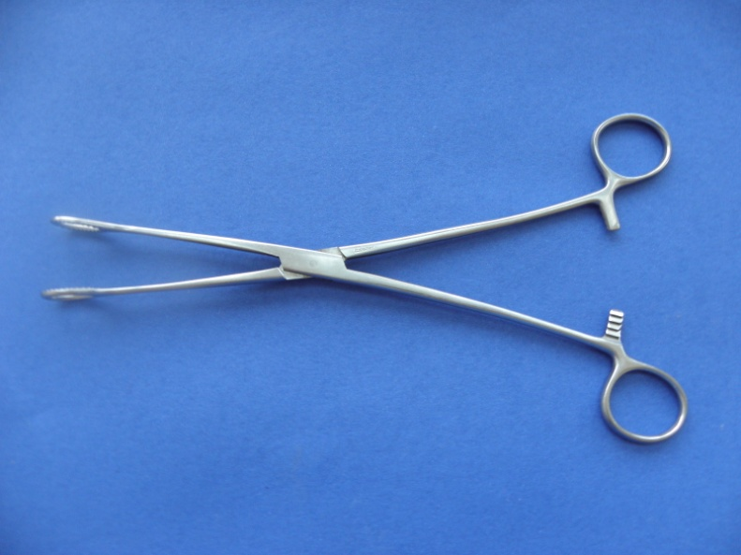
Gyűrűs (epehólyag)fogó

Slide 29
Babcock-fogó

Slide 30
3. VÉRZÉS CSILLAPÍTÁSRA HASZNÁLT ESZKÖZÖK

Slide 31
Pean, moszkitó, Kocher, Lumnitzer, Satinsky, bulldog – lsd. FOGÓMŰSZEREK-nél

Slide 32
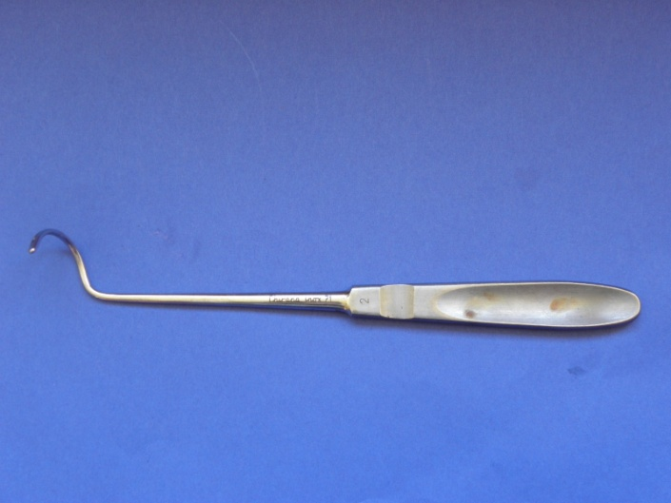
Deschamp-féle ligatúra tű

Slide 33
4. SZÖVETSZÉTTARTÓ ESZKÖZÖK

Slide 34
Sebhorog

Slide 35
Három ágú tompa sebhorog

Slide 36
Kosaras kampó

Slide 37
Francia kampó

Slide 38
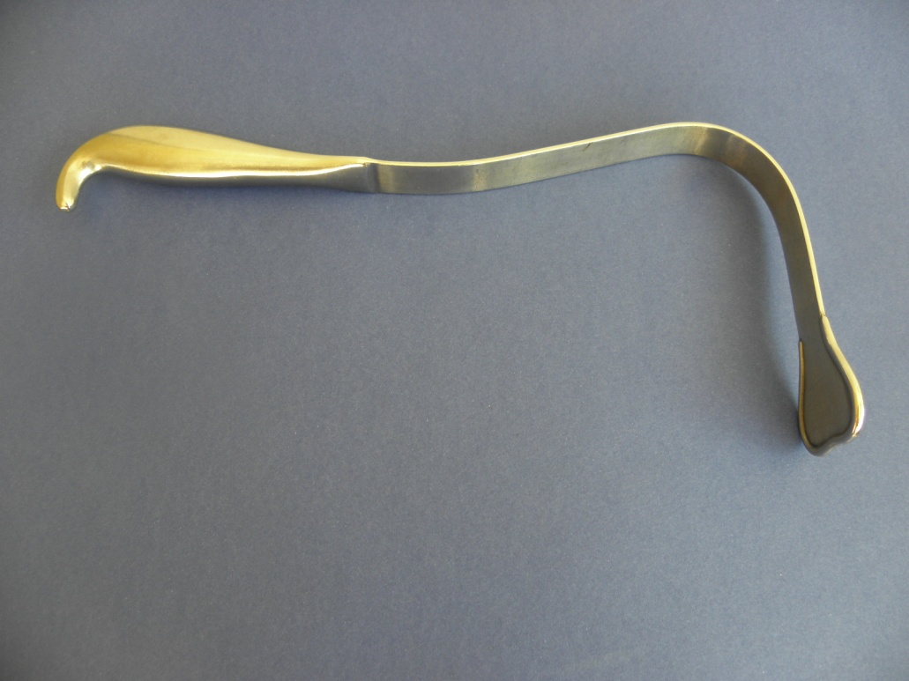
Hasűri lapocok

Slide 39
Kampó

Slide 40
Önfeltáró

Slide 41
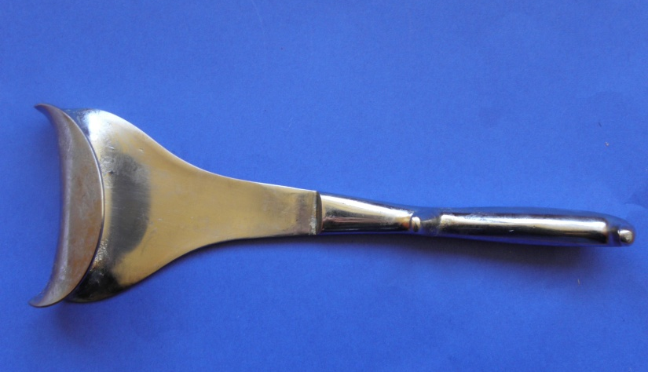
Hasfali lapoc

Slide 42
5. SZÖVETEGYESÍTŐ ESZKÖZÖK

Slide 43
Varrógép

Slide 44
Varrógép

Slide 45
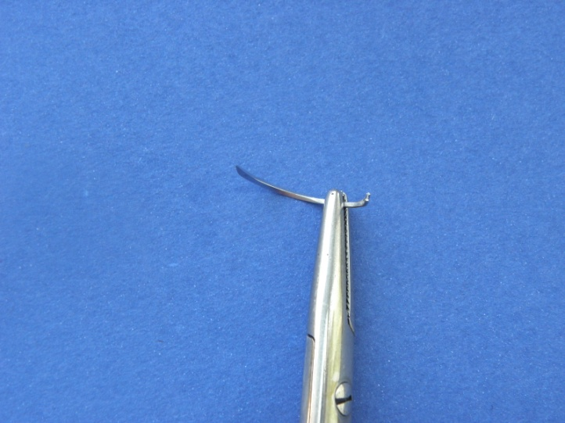
Mathieu-féle tűfogó

Slide 46
Hegar-féle tűfogó

Slide 47
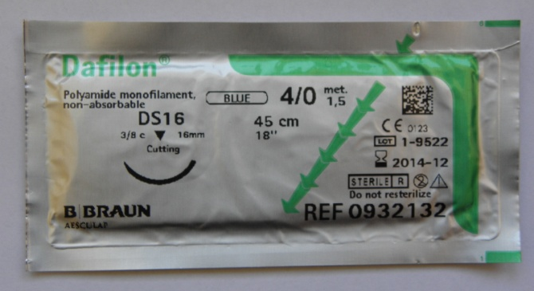
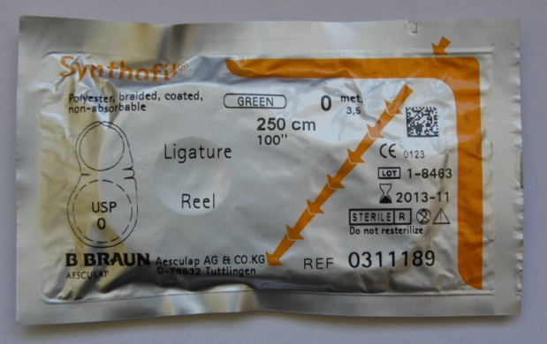
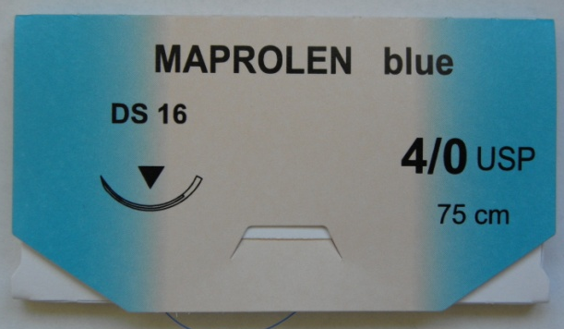
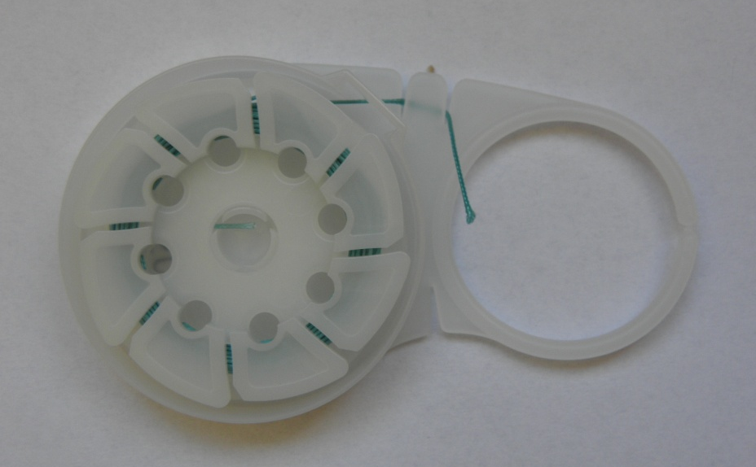
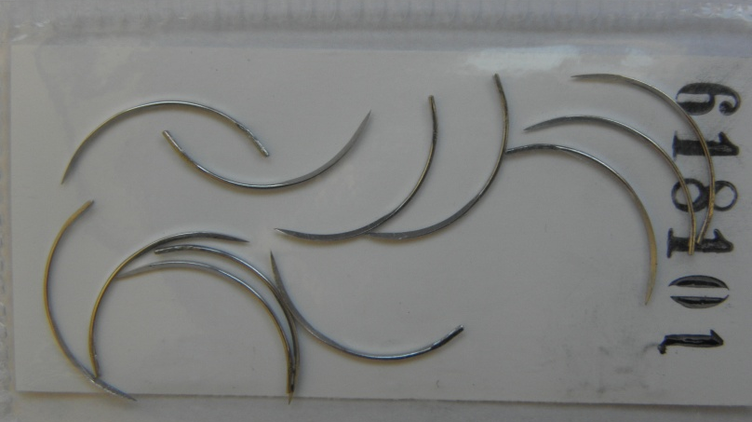
Tűk és varrófonalak

Slide 48
Michel-féle kapcsok

Slide 49
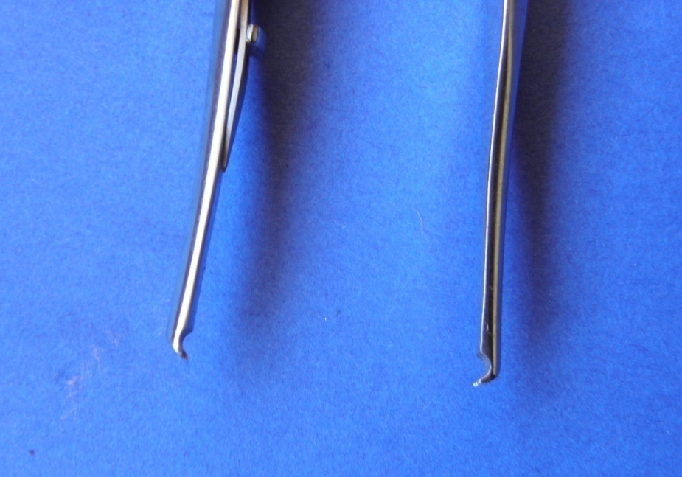
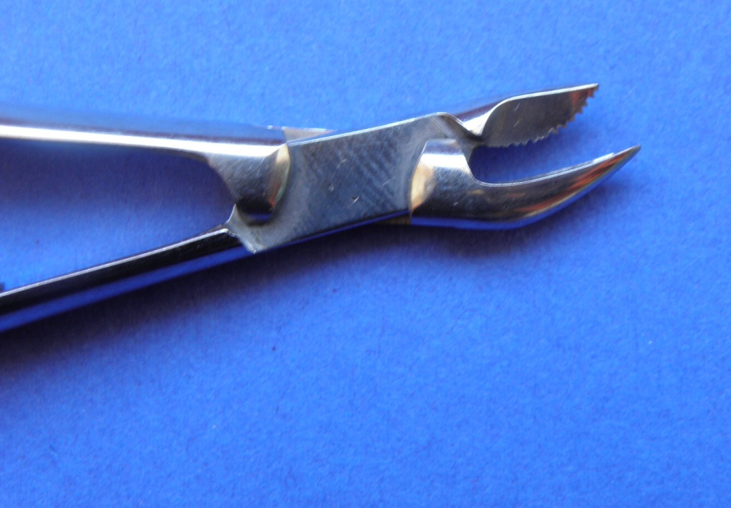
Michel-féle kapocs rakó-szedő
Kapocs rakó vég
Kapocs szedő vég

Slide 50
6. SPECIÁLIS ESZKÖZÖK

Slide 51
Payr zúzó

Slide 52
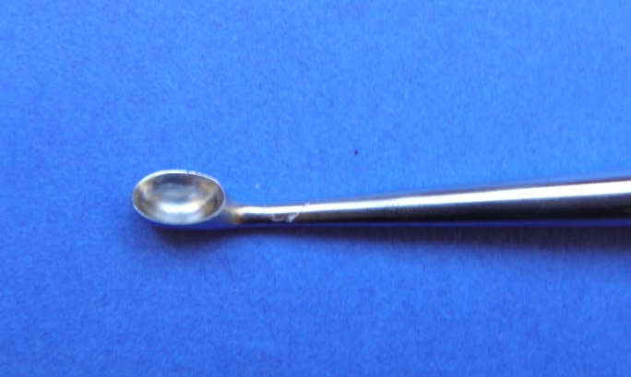
Volkmann kanál

Slide 53
Kalapács

Slide 54
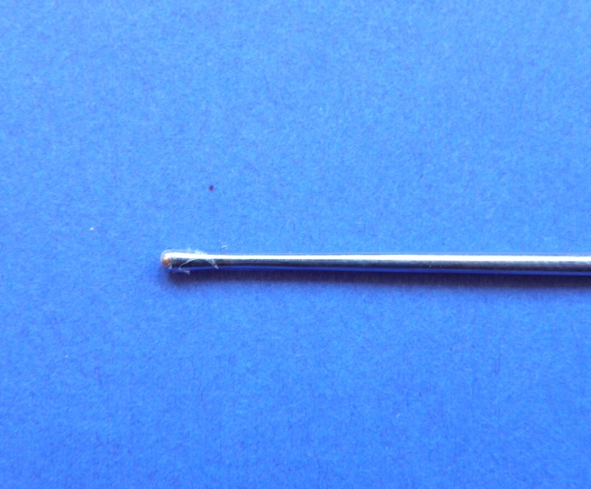
Gombos szonda

